Slide 1
Semana 9
Programación 1
Por: Bach. Ing. en Sistemas Esteban Solórzano

Slide 2

Agenda
Clases de Java
Práctica

Slide 3
Java POO
POO significa programación orientada a objetos
¿Qué es un objeto?
La principal característica de un objeto es que tiene propiedad y funciones
Una propiedad es una cualquier cosa que identifique o sea parte de un objeto.
Ej. Objeto persona
Propiedades:
Nombre
Edad
Cédula
Dirección

Slide 4

Funciones
Para el objeto persona, podemos ver las funciones como respirar, caminar, hablar, comer, etc.
Son acciones que realizan los objetos
En Java, a las funciones les llamámos métodos.
Un método consiste en una o varias acciones que se ejecutan solo cuando se les invoca.
Están separadas del código principal.
Las funciones pueden retornar valores y/o recibir valores.

Slide 5
Clases
«Las clases en Java (Java Class) son plantillas para la creación de objetos, en lo que se conoce como programación orientada a objetos, la cual es una de los principales paradigmas de desarrollo de software en la actualidad.»
Ejemplo
Una casa es un objeto, cuales son las propiedades y las funciones?
Pensemos en la clase casa como el plano para construir una casa. El plano no es una casa, pero es la plantilla para construirla.
Podemos contruir varias casas con el mismo plano, pero no necesariamente son iguales.

Slide 6
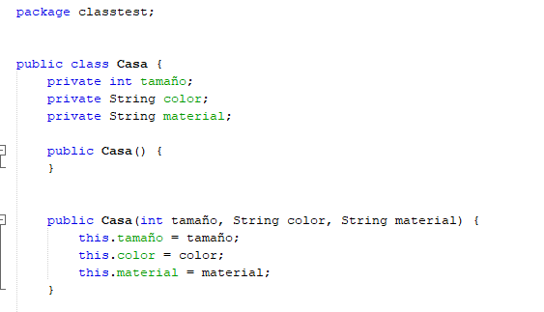
Ejemplo de código

Slide 7
Constructores
Todos las clases necesitan constructores. Los constructores son los que se encargan de crear una instancia del objeto, o sea una variable del tipo del objeto que se puede usar en el programa.
Así como no podemos vivir en el plano de una casa, porque todavía no es una casa, no podemos usar una clase persona en nuestro programa, porque todavía no ha sido creada.
Los constructores pueden ser cargados. Esto significa que reciben valores para los atributos
También pueden ser vacíos, o sea, crean la instancia con los atributos vacíos.

Slide 8
Public, private
En Java, las variables, los objetos, las clases y los métodos puden ser privados o públicos.
Si son públicos, significa que se pueden accesar desde otras clases externas, por ejemplo el main.
Si son privados, significa que solo dentro de la misma clase se pueden accesar.
Las clases de objetos siempre son públicas, pero los atributos son privados, para evitar que se modifiquen de forma irregular.

Slide 9
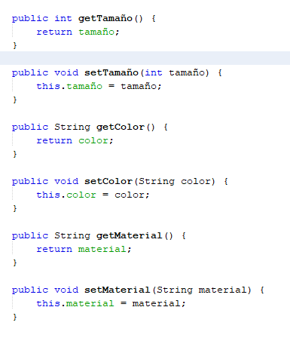
Getter y setter

Slide 10
Getter y Setter
Como los atributos de un objeto son privados, se construyen métodos de ayuda que nos permiten modificar los atributos de un objeto cuando los usemos fuera de la misma clase del objeto.
Estos métodos se llaman get(traer) y set(poner)
Siempre que construyamos una clase, debemos generar estos métodos para cada atributo.

